Slide 1
“Diseño y construcción de una extrusora de polímero con control de temperatura e inyección de color para un robot delta basado en una impresora 3D”
Proyecto para obtención del título de Ingeniero Mecatrónico.
Juan Esteban Ordóñez B.

Slide 2
Objetivos:
variedad de colores.
Color Homogéneo.
Mínima transición de colores.

Slide 3
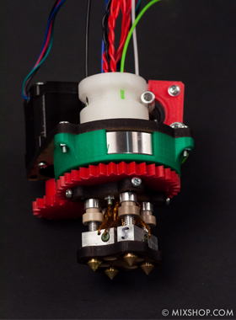
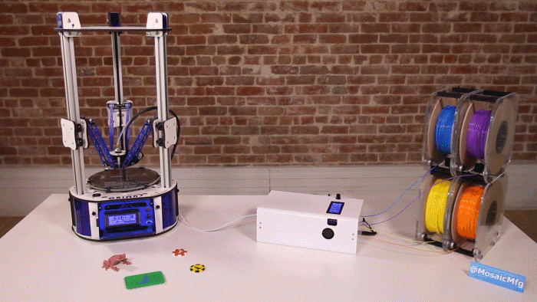
Impresión 3d a colores.
Sistema FDM Deposición de material fundido
Alternativas de inclusión de color.
Una boquilla por cada color.
Una sola boquilla.
Disipadores independientes.
Inclusión color diversas formas
Polvo.
Líquido.
Filamento.
Unión varios filamentos en un solo filamento

Slide 4
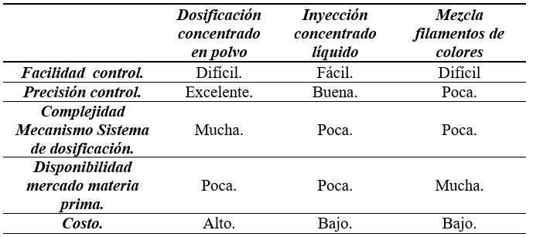
Comparación métodos coloración polímeros

Slide 5
Inclusión COLOR FILAMENTOS DE COLORES
Una sola boquilla.
5 Filamentos de distintos colores.
5 Disipadores independientes.
5 Mecanismos de alimentación de filamento.
Limitante:
Tamaño.
Mecanismos alimentación.

Slide 6
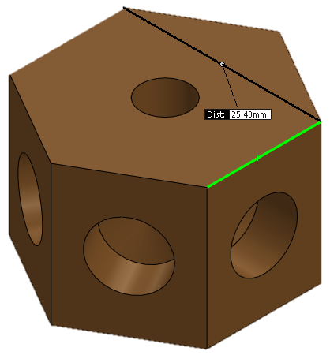
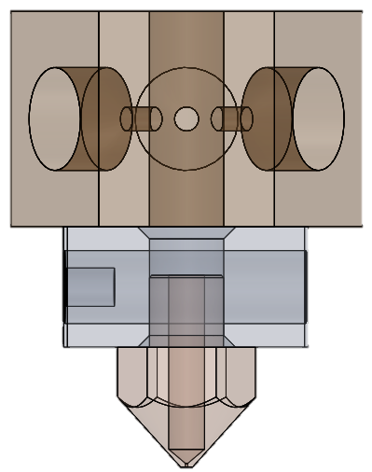
Extrusor con inclusión de 5 filamentos de colores variados
Identificar zonas calientes y frías.
Mecanismo de extrusión.
Temperaturas requeridas para extrusión.
Sistemas de transferencia de calor.
Materiales de zona caliente.
Materiales de zona frías.

Slide 7
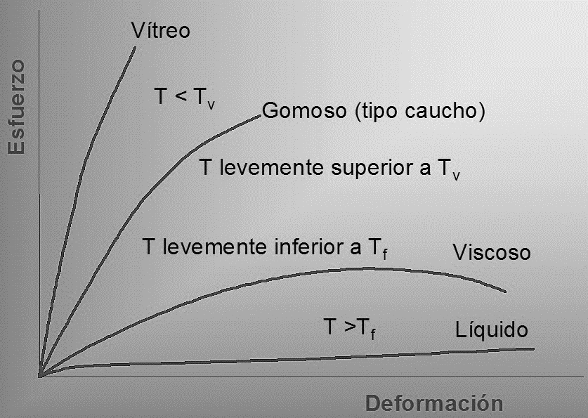
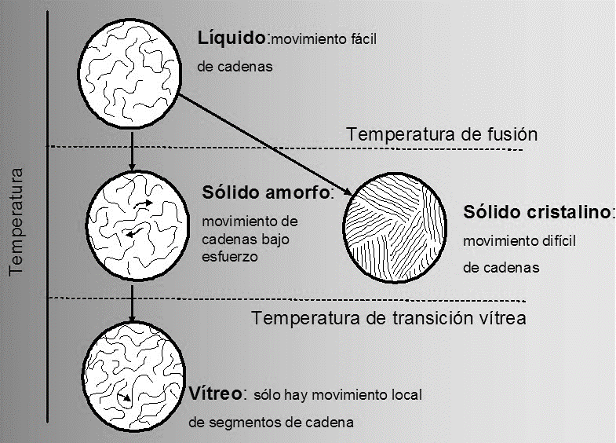
Sistema de extrusión.
Extrusión polímeros termoplásticos
Extrusión polímeros.
Termoplásticos.
Variación de temperatura.
Cambio propiedades físicas.
Esfuerzos térmicos.

Slide 8
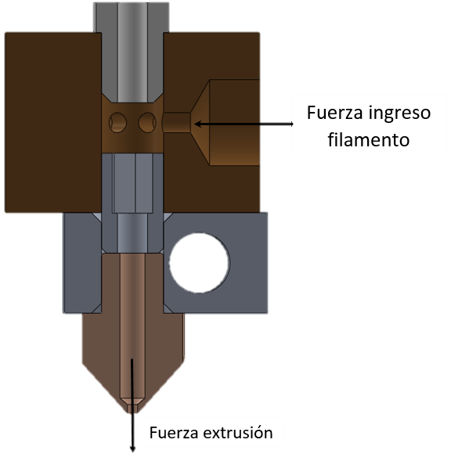
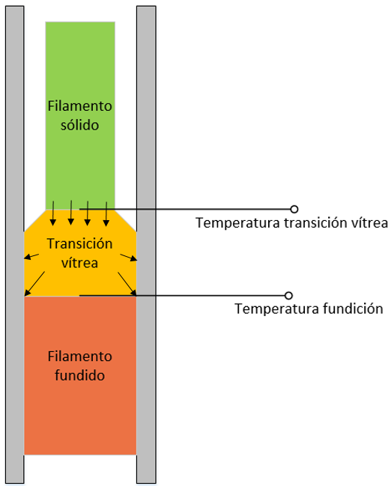
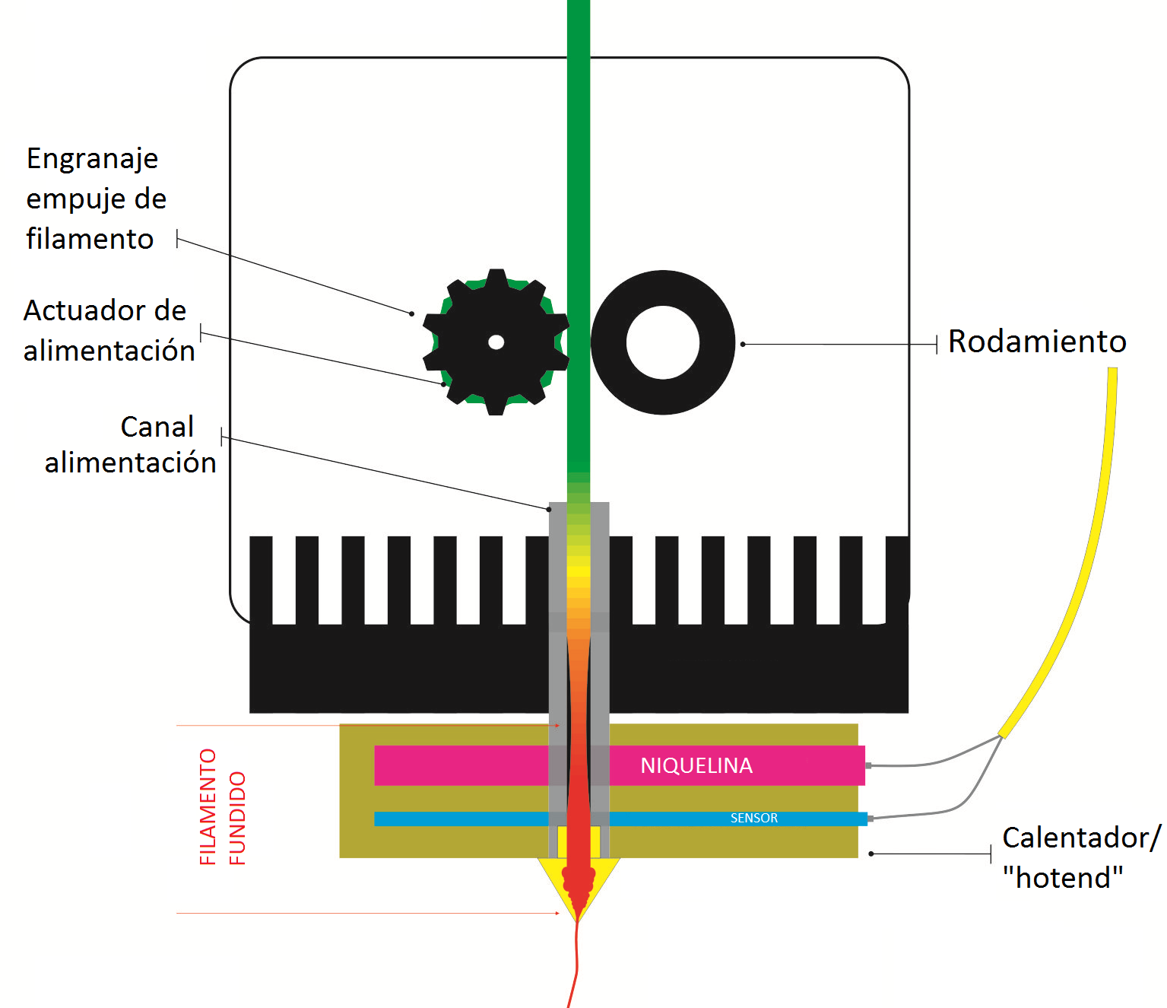
Sistema de extrusión.
Polímero | Tf [°C] | Tv [°C]
Polietileno de baja densidad | 115 | -120
Polietileno de alta densidad | 137 | -120
Cloruro de polivinilo | 175-212 | 87
Polipropileno | 168-176 | -16
Poliestireno | 240 | 85-125
Poliacrilonitrilo | 320 | 107
Teflón PTFE | 327 | -
PLA | 185 | 135
ABS | 210 | 88-125
Esfuerzo térmicos
$$σ_{e}=\frac{P}{A}$$
$${5 σ}_{1}<σ_{e}$$
$$σ_{1}=E α_{1} ∆T$$

Slide 9
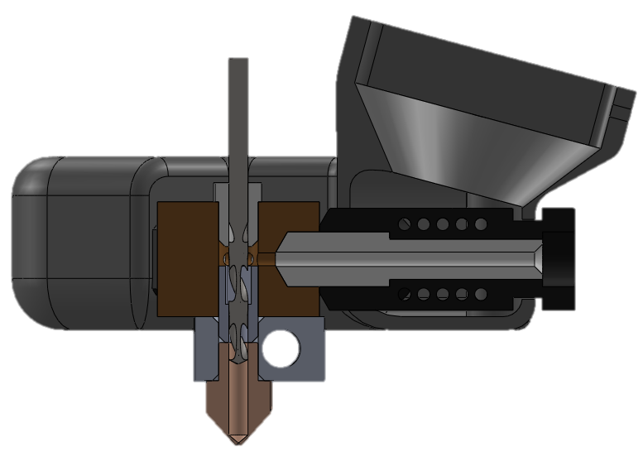
Selección materiales
Extrusor.
Partes térmicas del extrusor.
Zona caliente.
Zona fría.
Cubo de aluminio.
Boquilla.
Cámara de mezcla.
Aislantes térmicos.
Disipadores térmicos.
Identificación zonas calientes – frías
Conducción.
Aislamiento.
Disipación
Material | Cp $\left[\frac{J}{Kg °K}\right]$ | k $\left[\frac{W}{m °K}\right]$
Aluminio | 875-883 | 168-177
Bronce fosfórico | 420 | 52
Acero inoxidable | 480-468 | 13.4-15.1
Acero negro (carbono) | 434-446 | 60.5-63.9
Teflón (PTFE) | 0.25 | 1050
PEEK | 0.24 | 1170

Slide 10
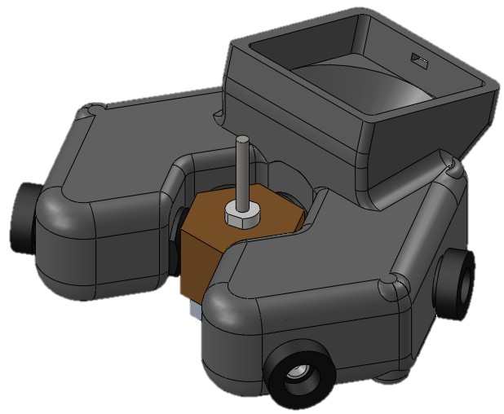
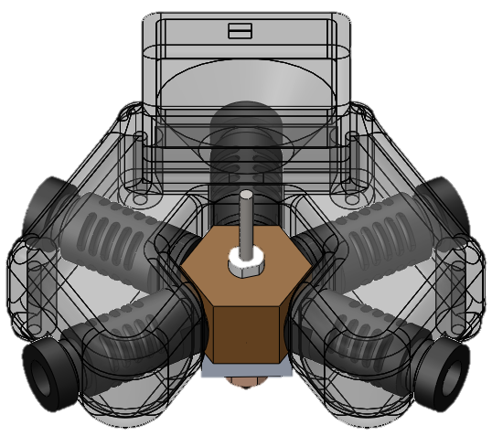
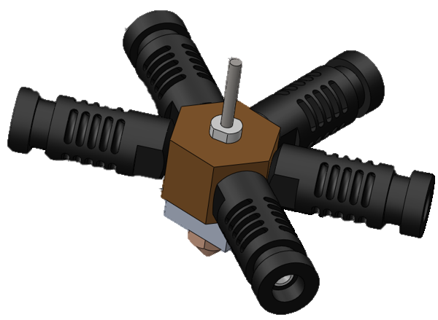
Cámara de convección.

Slide 11
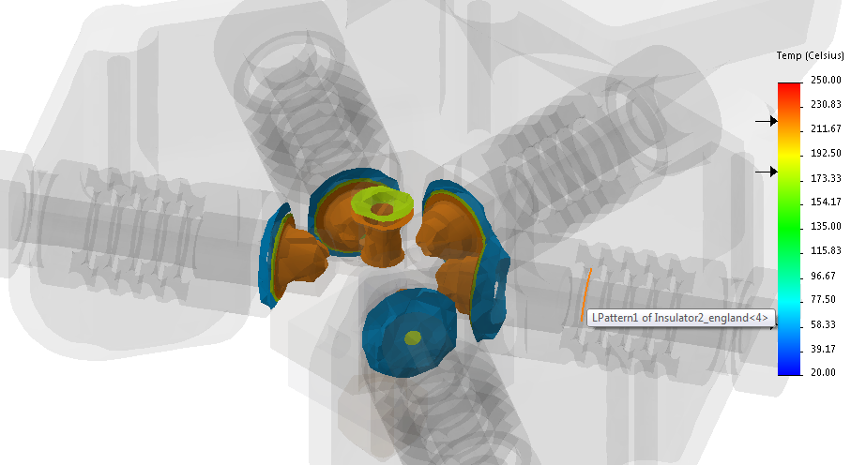
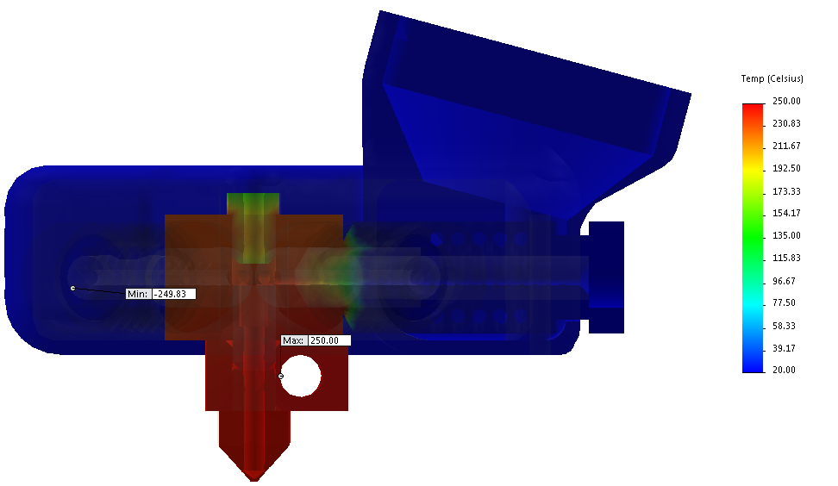
Análisis térmico.

Slide 12
Diseño electrónico
Electrónico
Elementos
esquemas
circuitos
Actuadores
Sensor
Circuito acondicionamiento
Alimentación filamento.
Mezclador.
Generador de calor.
Control motores a pasos
Disparo.
Disparo PWM.
Control de temperatura.
Tarjeta de control - controlador.

Slide 13
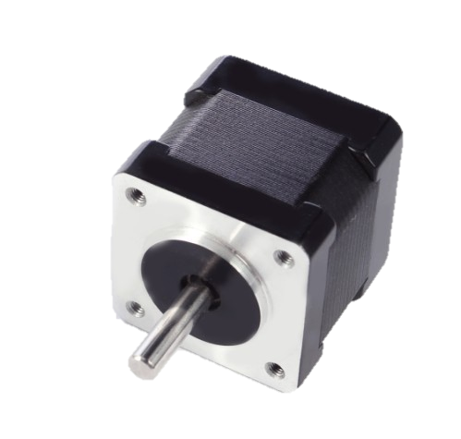
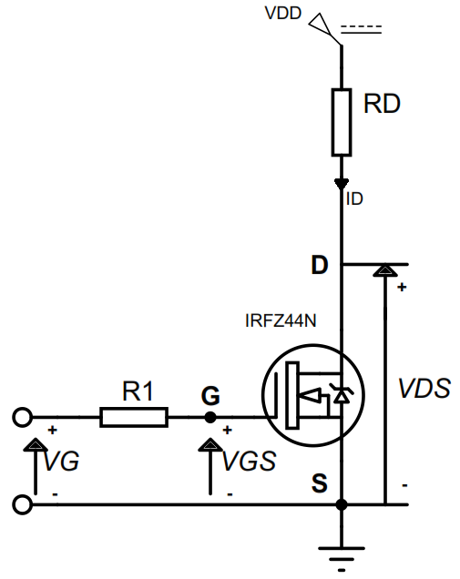
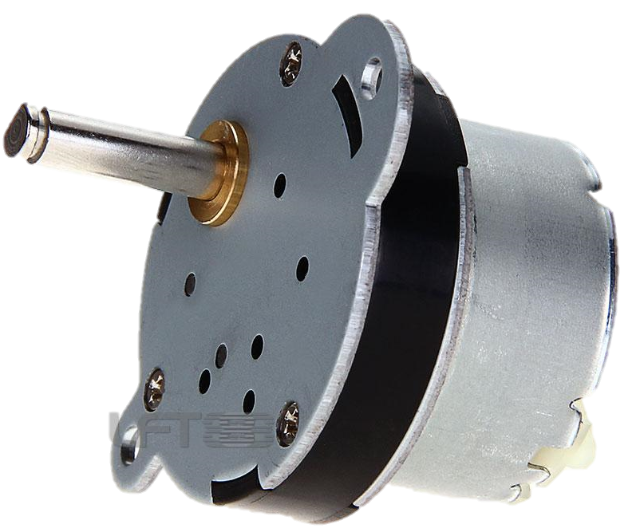
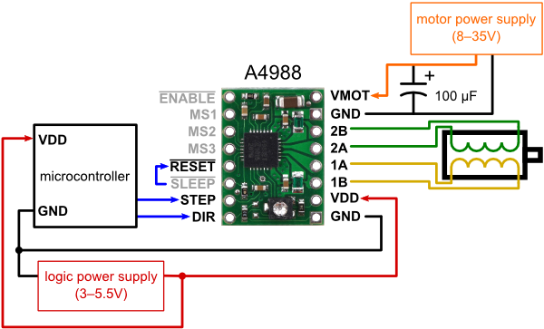
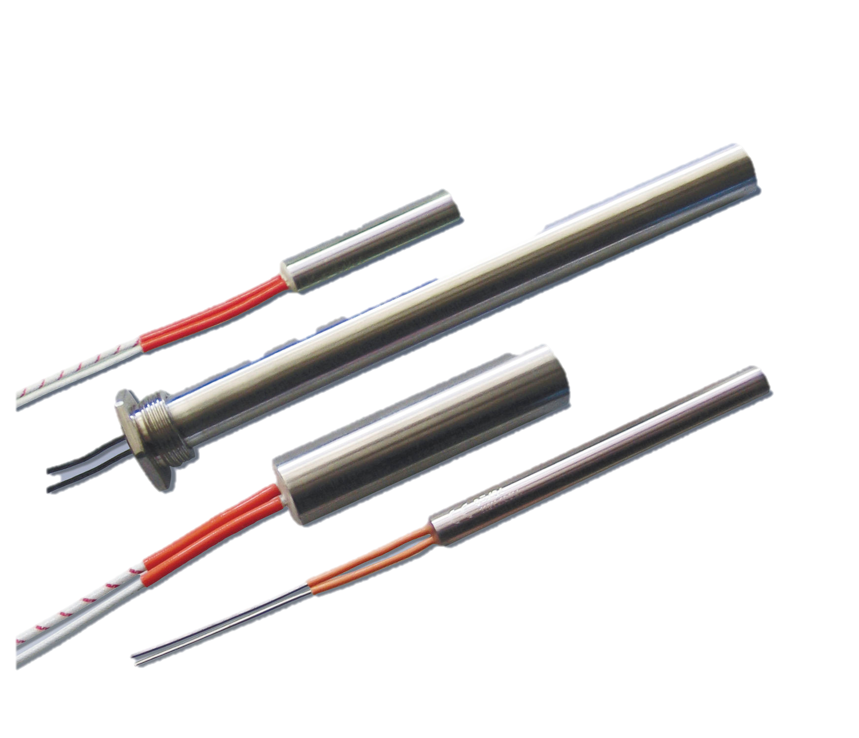
Actuadores
Termistor NTC.
$I_{max}=49A V_{GS}=10V$
$R_{DS}\left(on\right)=17mΩ V_{GS}=10V$
$V_{T}=2 −4 VDC V_{DS}=V_{GS}$

Slide 14
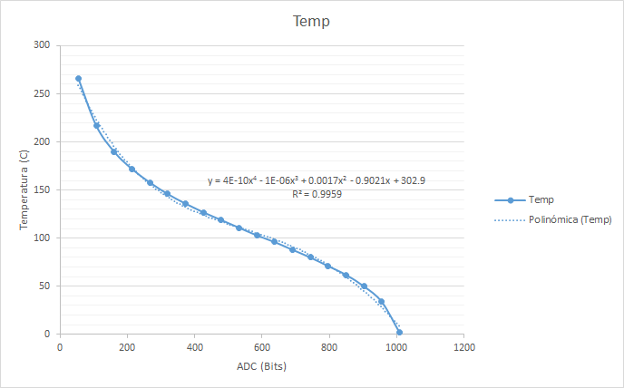
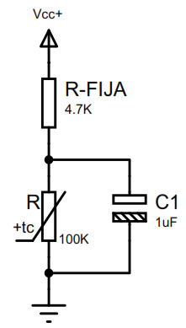
Sensor
Termistor NTC.
$β=3950±1\%$
$R_{o}=100K±1\%$
$T_{o}=25°C$
$$R_{t}=R_{o} e^{β\left(\frac{1}{T}+\frac{1}{T_{o}}\right)}$$

Slide 15
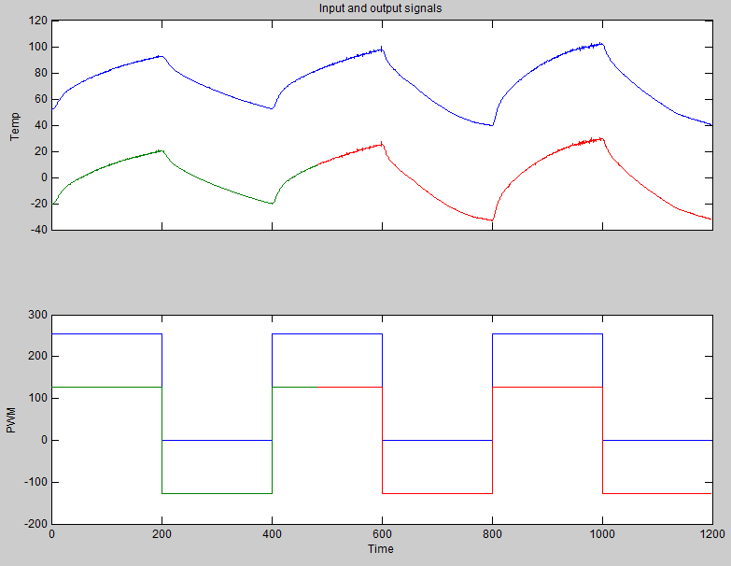
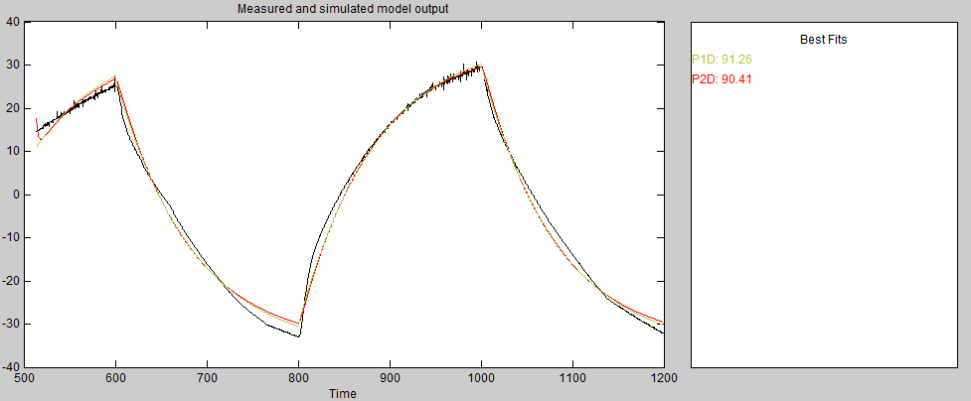
Identificación sistema de temperatura
$$G(s)=\frac{Kp}{1+τ_{s}}$$
$$G(s)=\frac{0.28599}{1+84.791s}$$

Slide 16
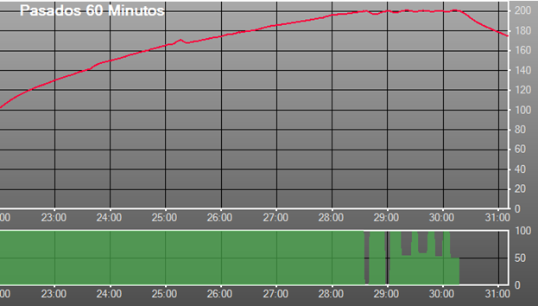
CONTROLADOR de temperatura

Slide 17
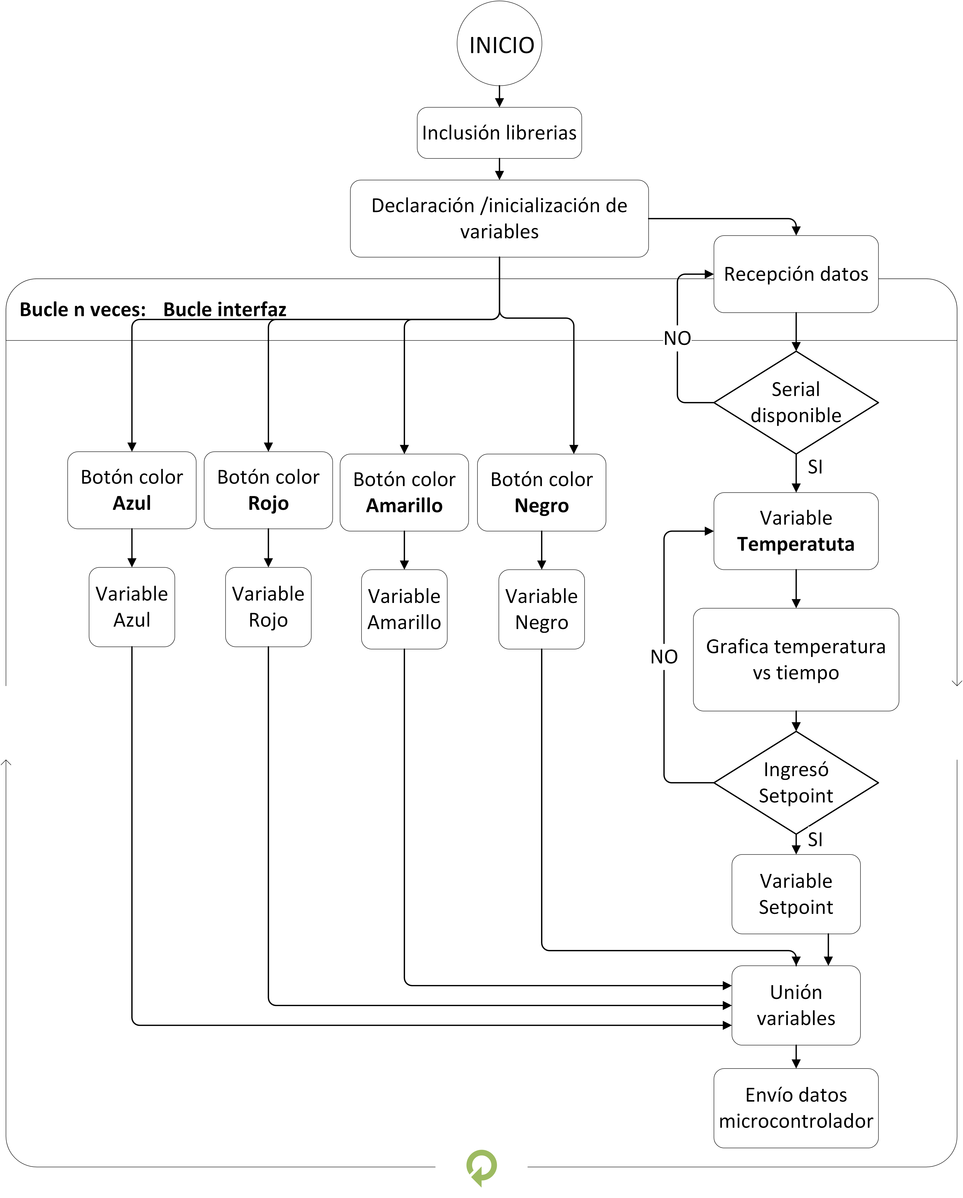
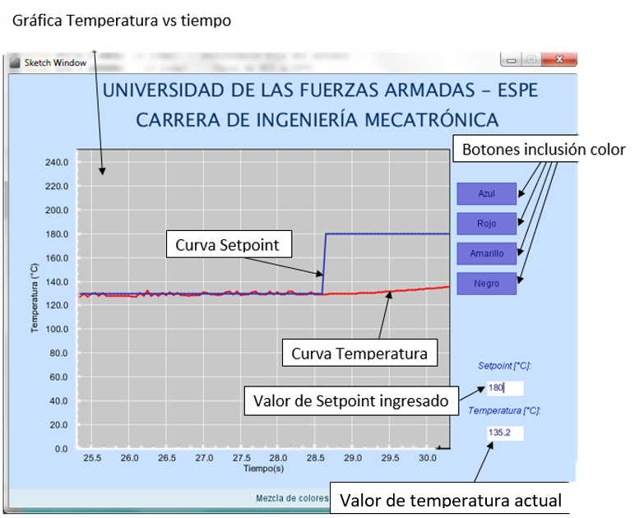
Interfaz gráfica - controlador

Slide 18
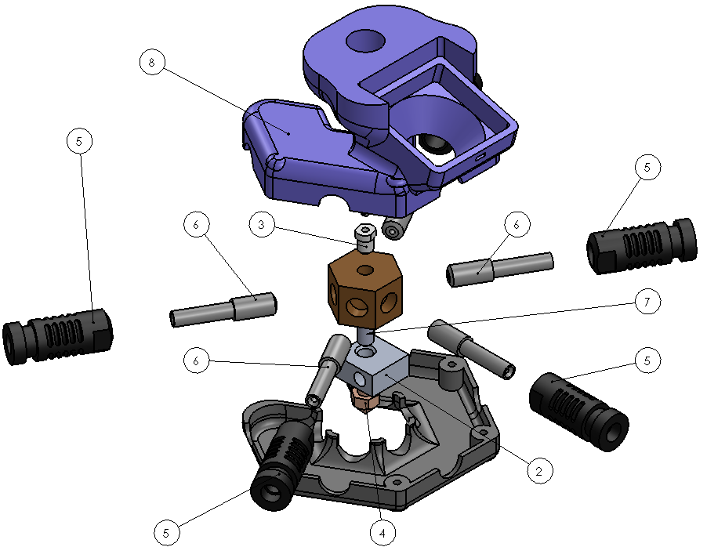
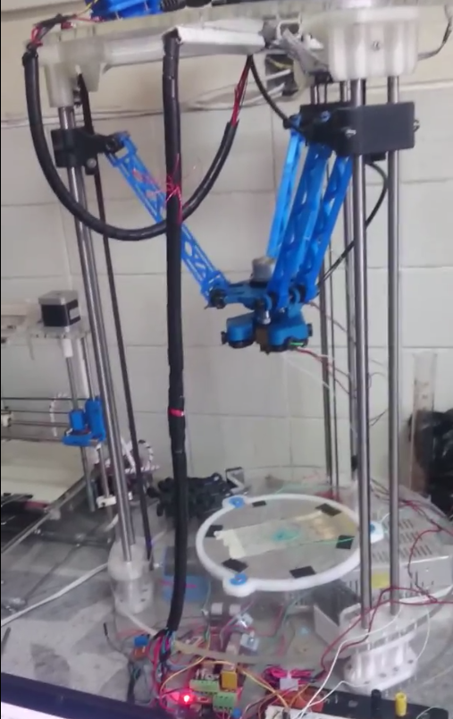
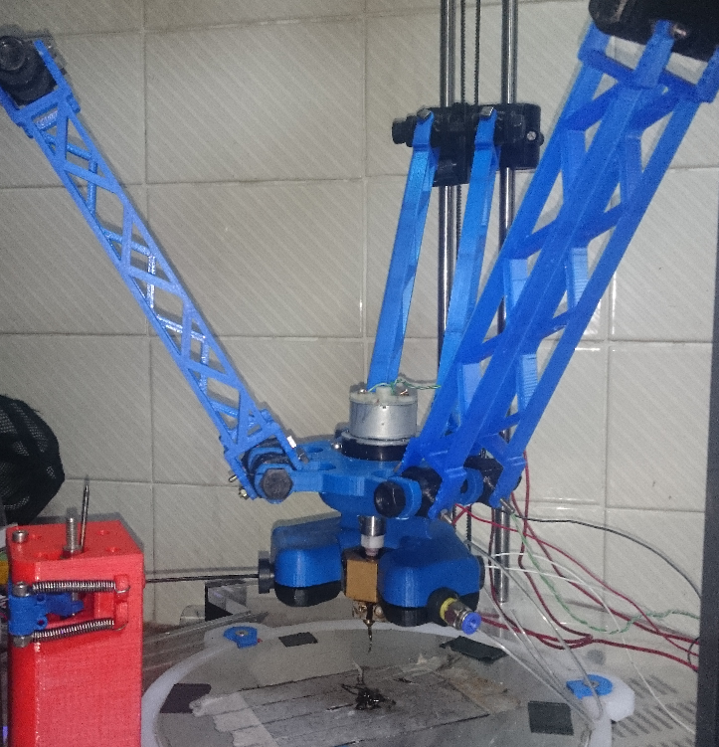
implementación

Slide 19
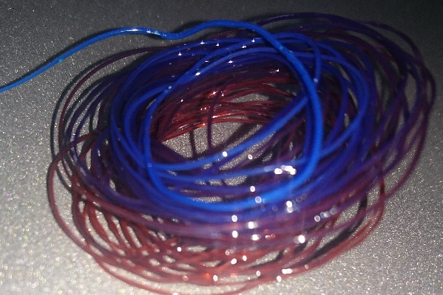
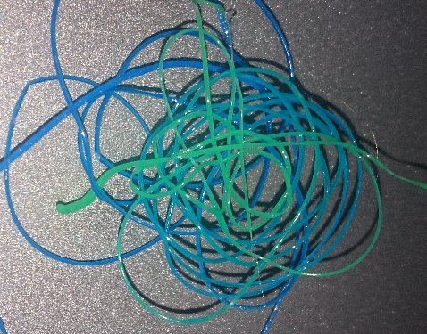
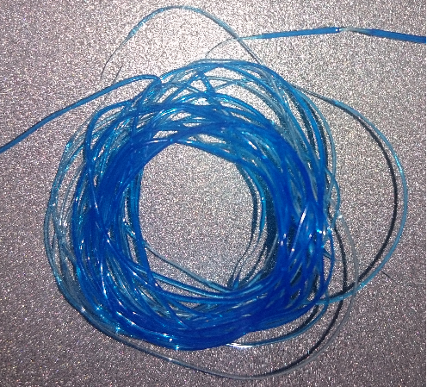
resultados

Slide 20
Conclusiones
Control de temperatura.
Mecánica térmica de extrusión.
Control alimentación filamento.
Materiales según propiedades térmicas
Recomendaciones
Forma del extrusor.
Disipación calor.
Mecanismo alimentación filamentos.
Control – interfaz gráfica.

